Slide 1
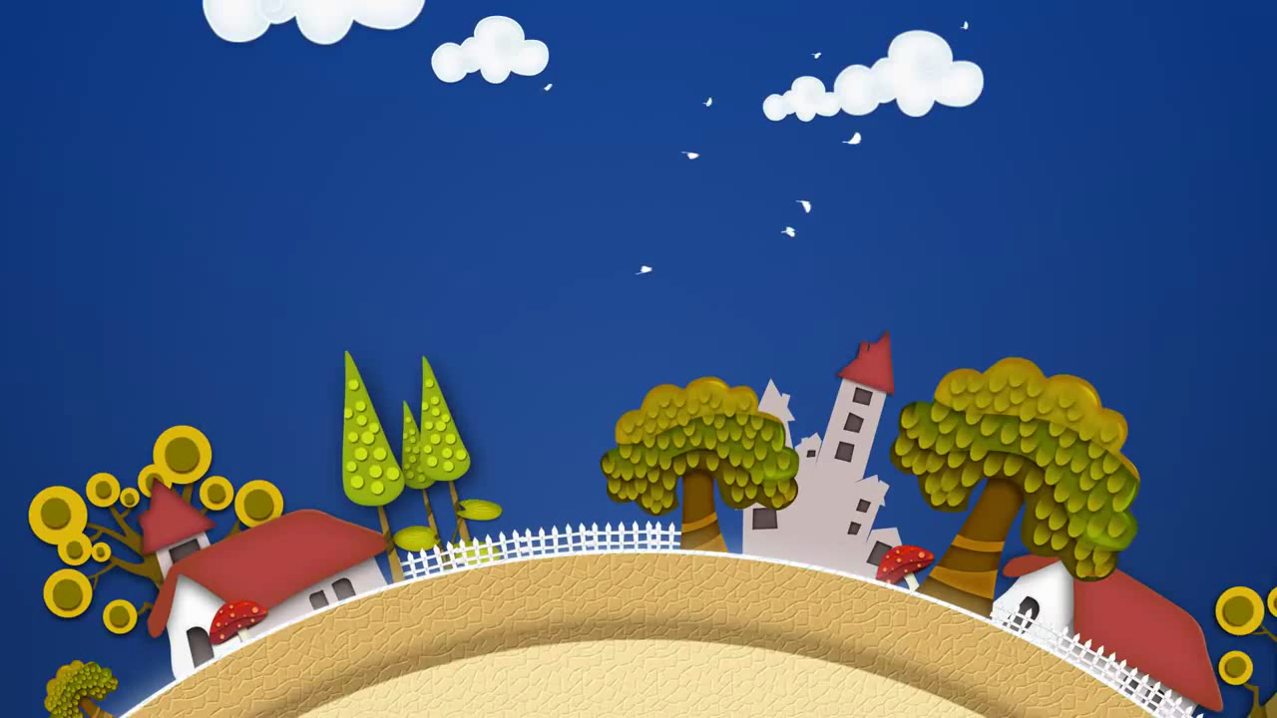
MÔN TIẾNG VIỆT– LỚP 1

Slide 2




Khởi động

Slide 3
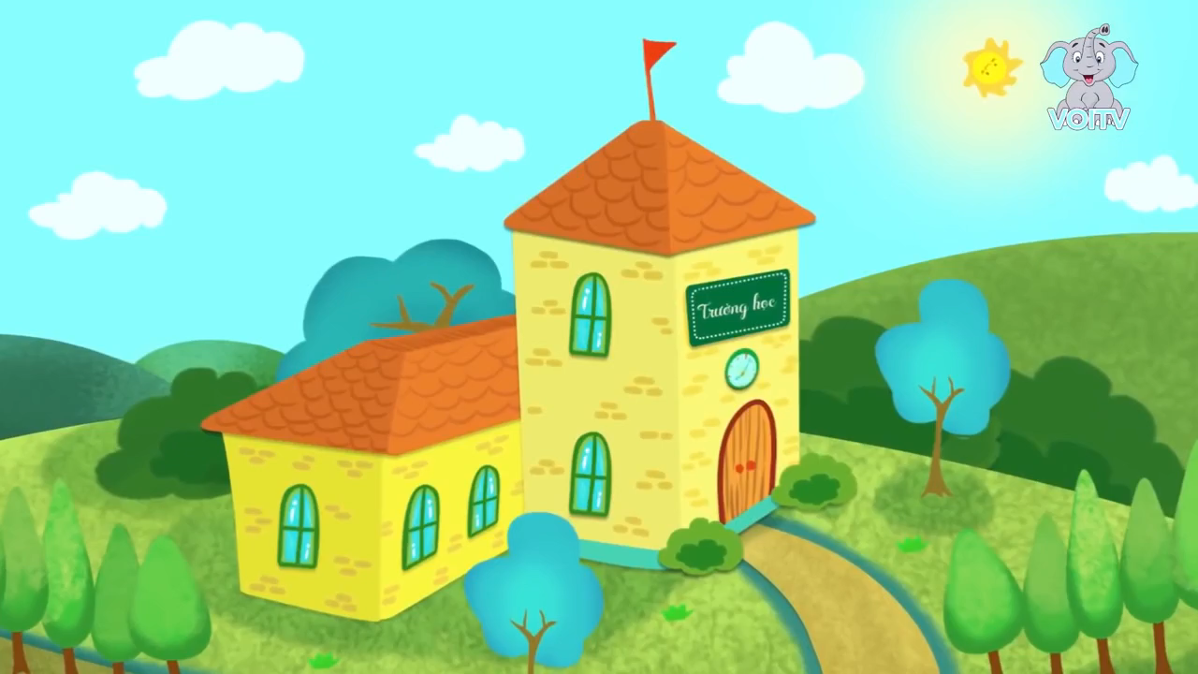

Slide 4
bò
bó
bỏ
cò
có
cỏ

Slide 5
bò
cò
cỏ
Bê có cỏ

Slide 6


Slide 7
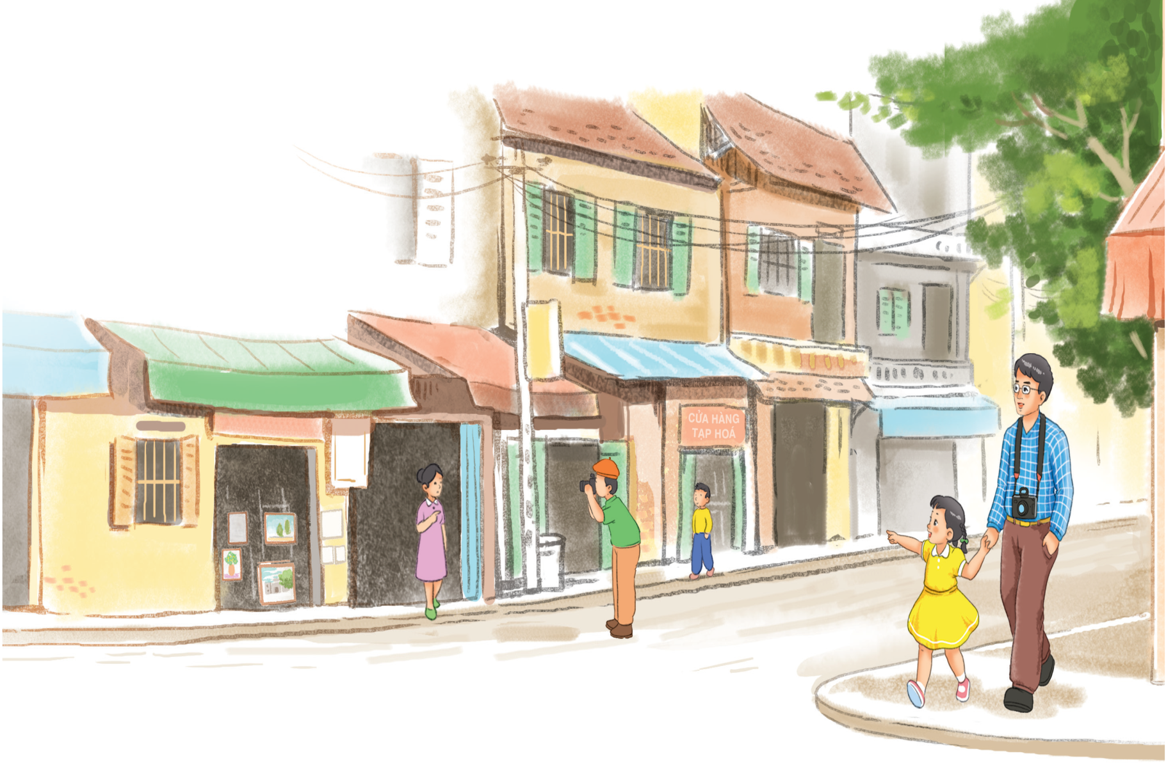
Bố và Hà đi bộ trên hè phố.
ô
ộ
ô

Slide 8


Slide 9


ô
ô

Slide 10
ô
b
ô
b
ộ
bố
bộ
bố
bổ
bộ
cô
cổ
cộ

Slide 11
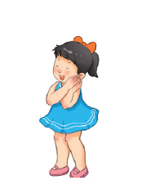
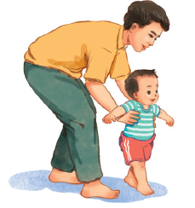
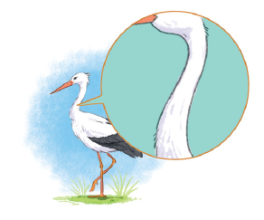
bố
cô bé
cổ cò

Slide 12
«
bố
bổ
bộ
cô
cổ
cộ
bố
cô bé
cổ cò

Slide 13

NGHỈ GIẢI LAO

Slide 14
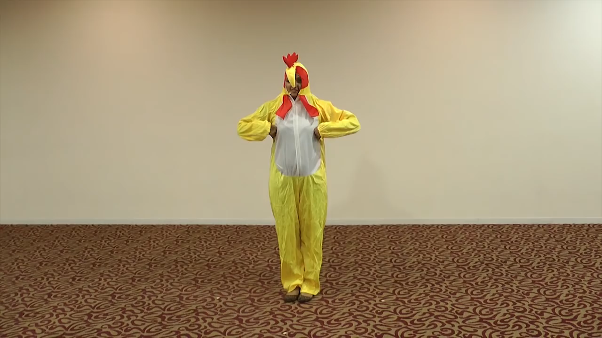

Slide 15


Slide 16

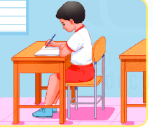
Cách cầm bút và tư thế ngồi

Slide 17
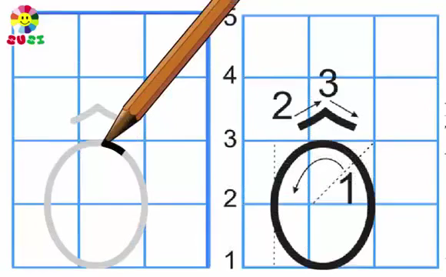

Slide 18
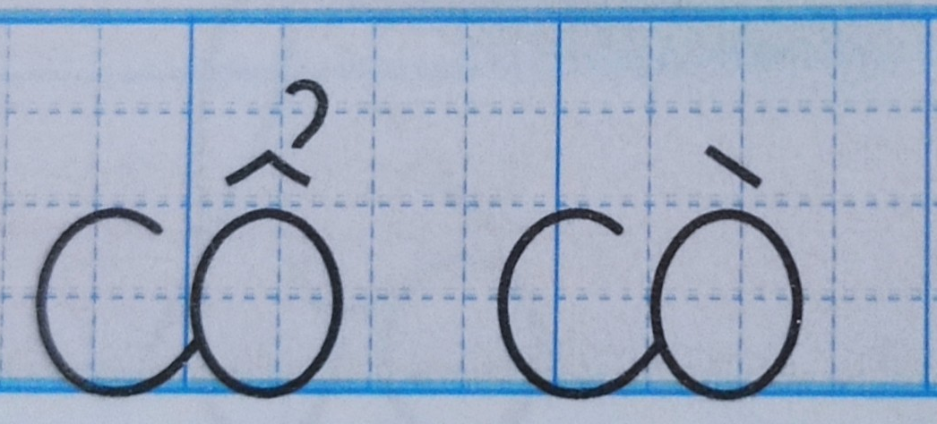

Slide 19
NGHỈ GIẢI LAO

Slide 21


Slide 22
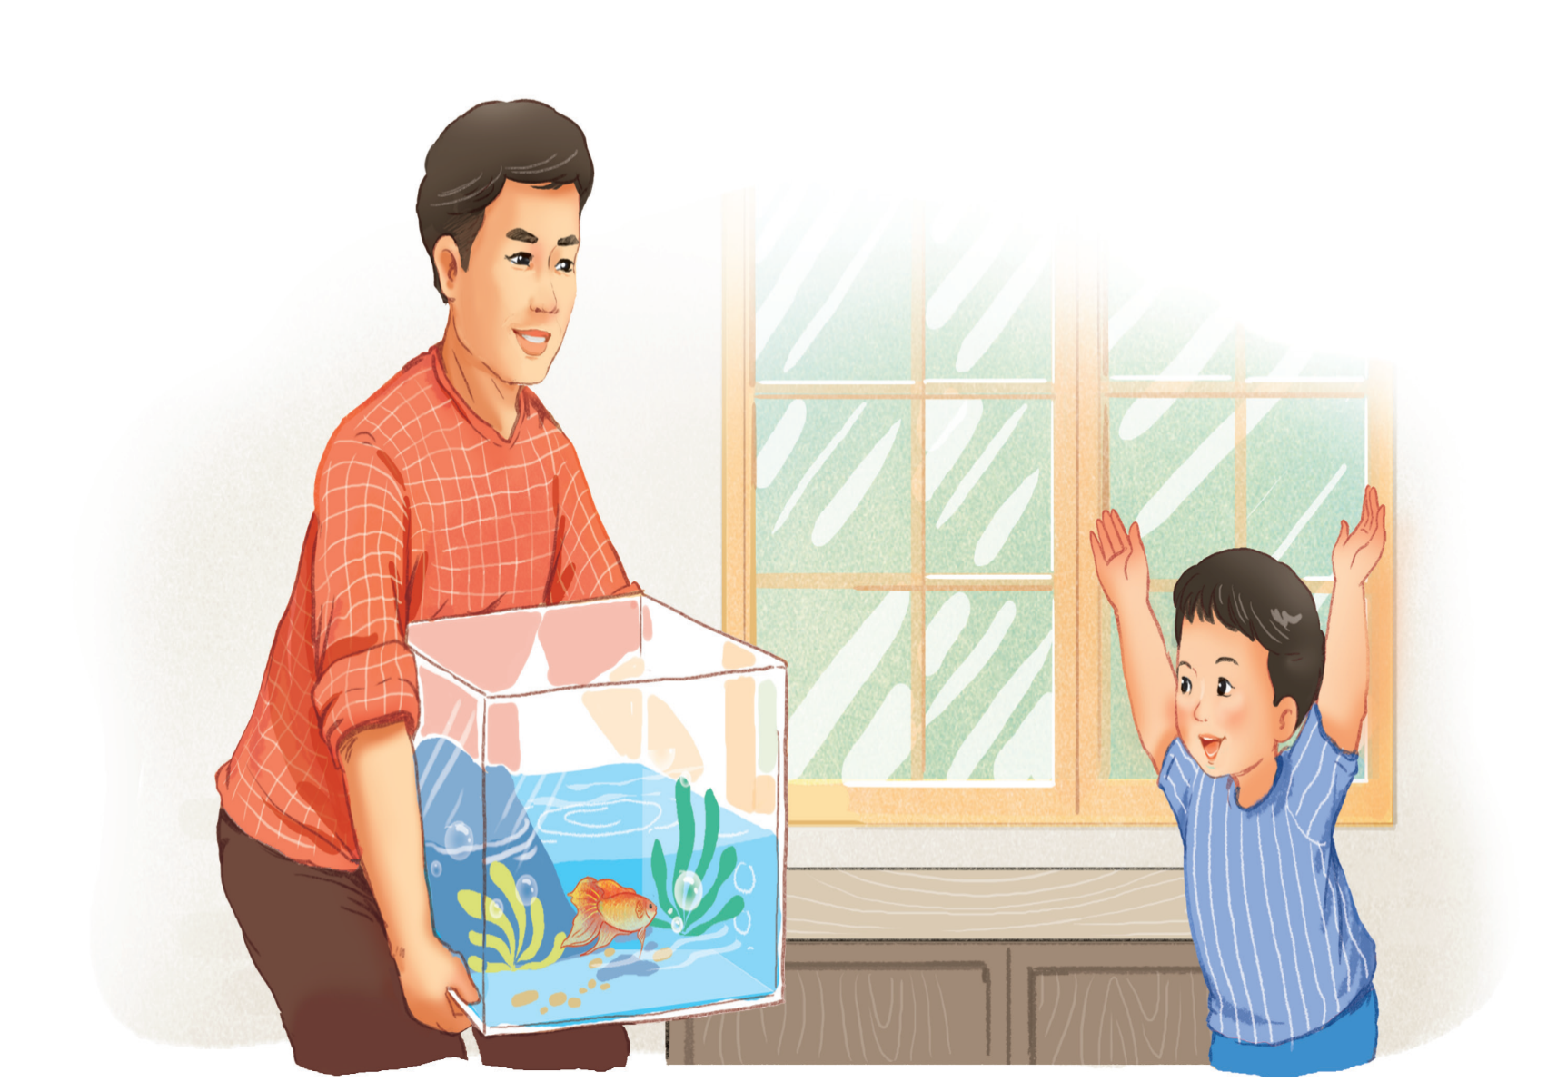
Bố bê bể cá.

Slide 23


Slide 24
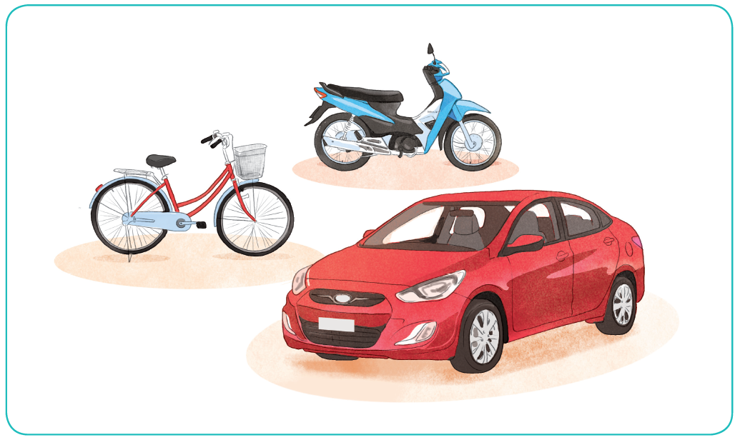
Xe cộ

Slide 25
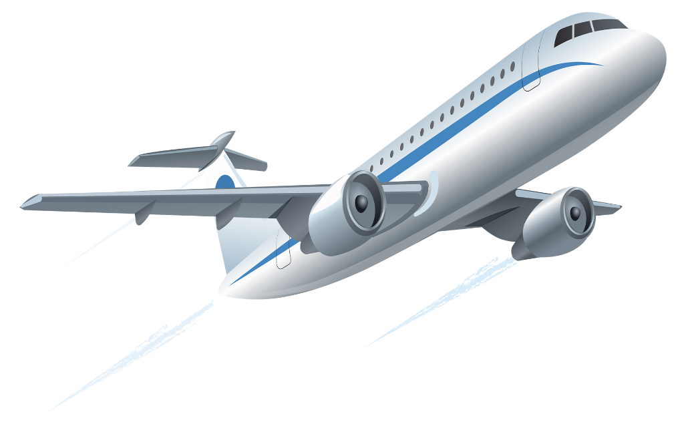
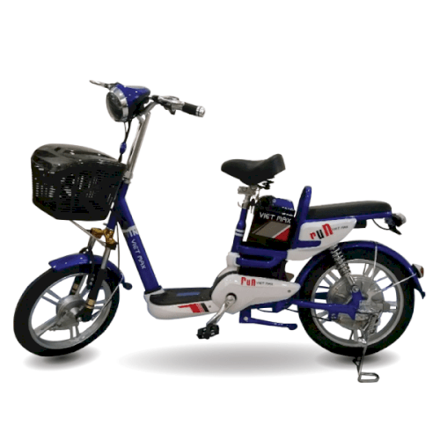
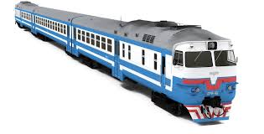
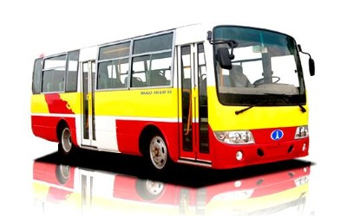

Slide 26

CỦNG CỐ
BÀI HỌC

